Slide 1


大模型系列 – 集合通信
业界集合通信库
ZOMI

Slide 2
大模型业务全流程
算力准备
数据 & 模型算法
模型训练 & 微调
模型验证 & 推理部署
1. AI 集群建设
2. 数据处理
4. 模型训练
6. 模型微调
7. 模型验证
计算、存储、网络
开源
数据
数据
预处理
向量
数据库
混合精度
梯度检查
梯度累积
…
全参微调
下游
任务
测评
标准
bench
mark
AI 集群机房建设
3. 模型算法
5. 分布式并行
低参微调
8. 推理与智能体
AI 集群上线与运维
LLM模型
架构
多模态
一切皆Tokens
训练集群稳定性
指令微调
量化
压缩
推理
加速
9. Agent
智能体
大模型不仅需要 LLM 算法，同时需要提供
AI 集群、海量数据、分布式并行、推理部署等 AI 系统全栈软硬件协同优化

Slide 3
关于大模型系列
集合通信概览：通信算法-通信链路-通信操作（原语）-通信域管理
集群硬件概览：芯片-服务器-组网-集群互联方式
业界集合通信库：
NCCL实现介绍：

Slide 4
1. MPI

Slide 5
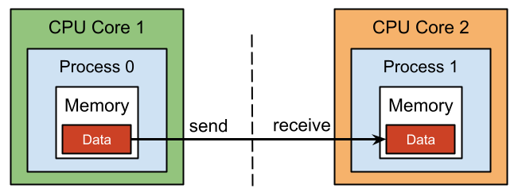
MPI - Message Passing Interface
MPI 标准可移植的通信接口，为并行通信和并行文件 I/O 访问等提供函数接口 API。
MPI 标准化的编程模型，用于编写并行程序，允许在多个计算机之间进行通信和数据传输。
可移植
高性能 IPC 通信

Slide 6
MPI - Message Passing Interface
MPI 定义了一系列与平台无关的、高度抽象的API接口，用于进程之间的消息传递。
没有建立连接、没有字节流转换、没有网络地址交换，MPI 将细节抽象封装，使应用程序能够兼容不同平台、硬件以及网络类型。
通信模式：
point to pint
collective
broadcast

Slide 7
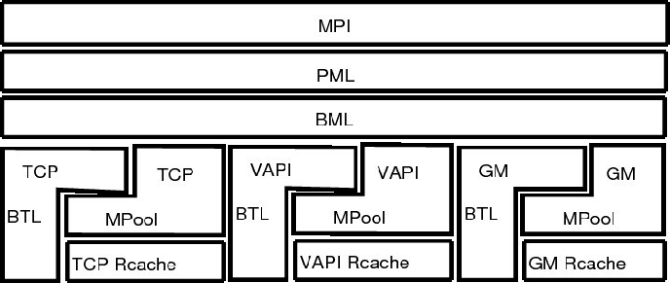
OpenMPI - Message Passing Interface
OpenMPI 用于并行计算 MP-2 标准的开源实现，作为高性能消息传递库。
OpenMPI 联合4种（FT- MPI, LA-MPI, LAM/MPI, PACX-MPI） 实现等项目中独立。

Slide 8
2. 业界通信库

Slide 9
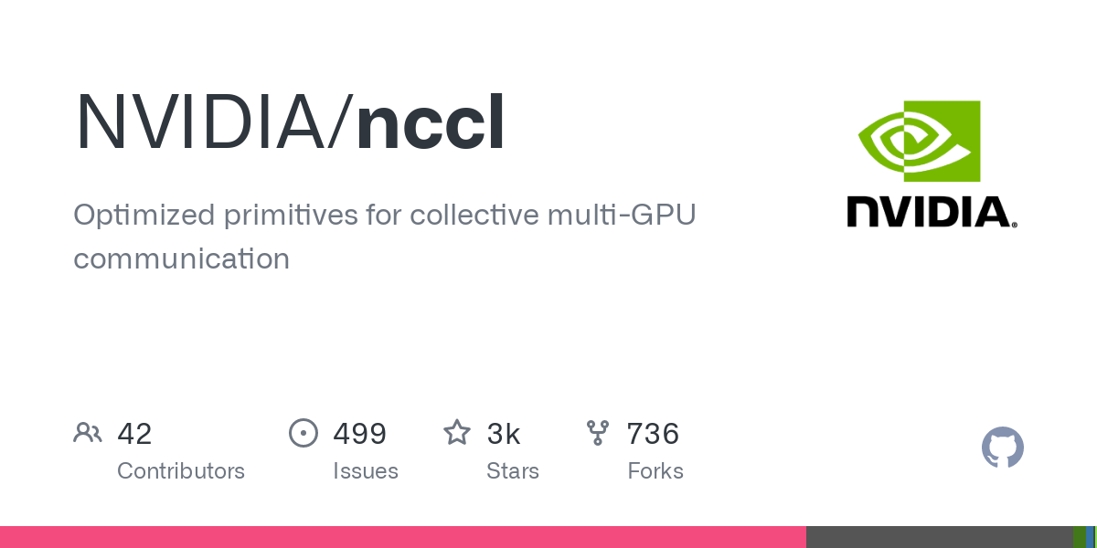

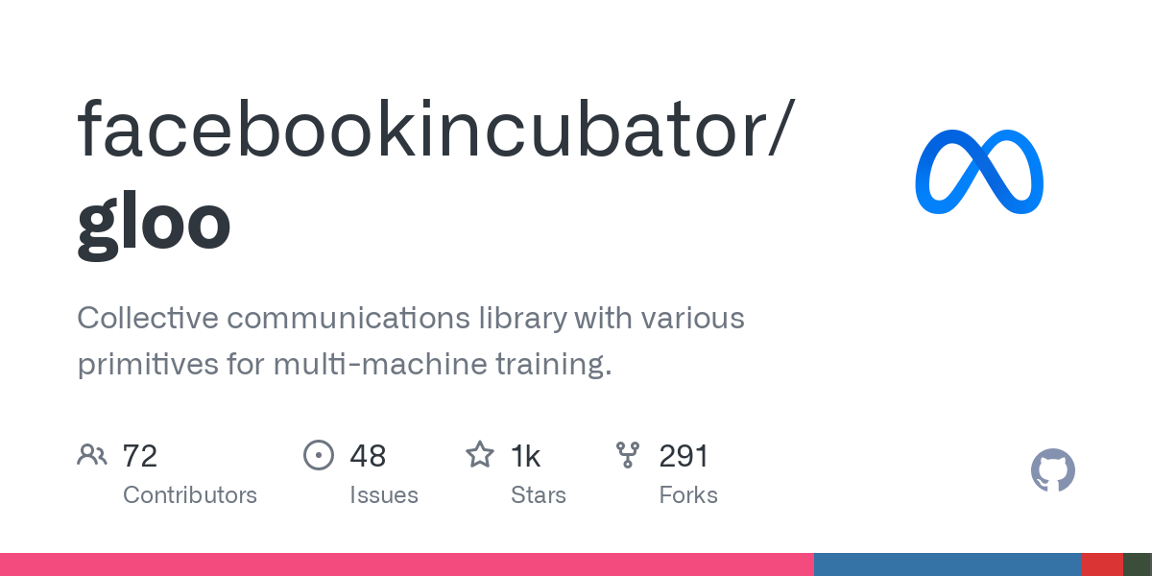




为 AI 而生的通信库

Slide 10
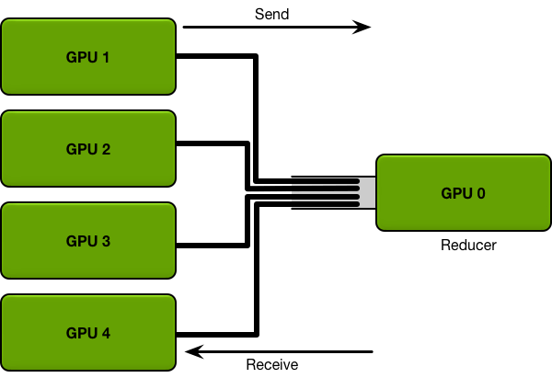
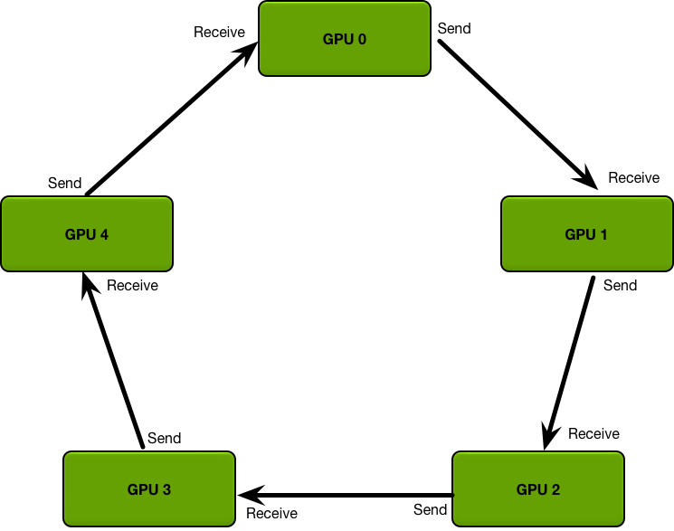
Baidu All-Reduce：节点间分布式训练场景
使用 Ring 方式 all reduce 算法提高大 Message 传输效率 （2017）
使用 MPI-Send 和 MPI receive 点到点通信接口实现 all reduce 操作；
效果：减少GPU间传输时间， OpenMPI 在多 GPU 下效率提升。

Slide 11
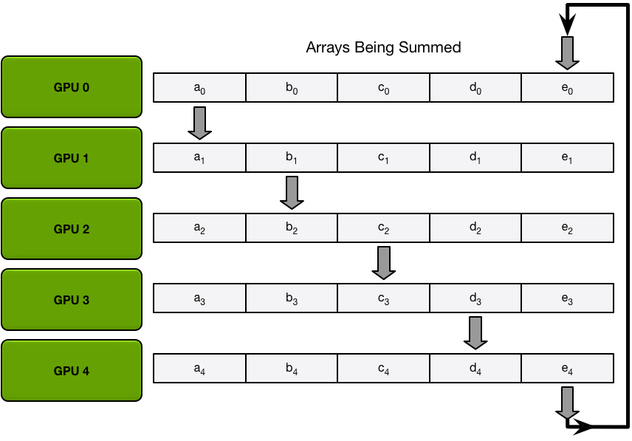
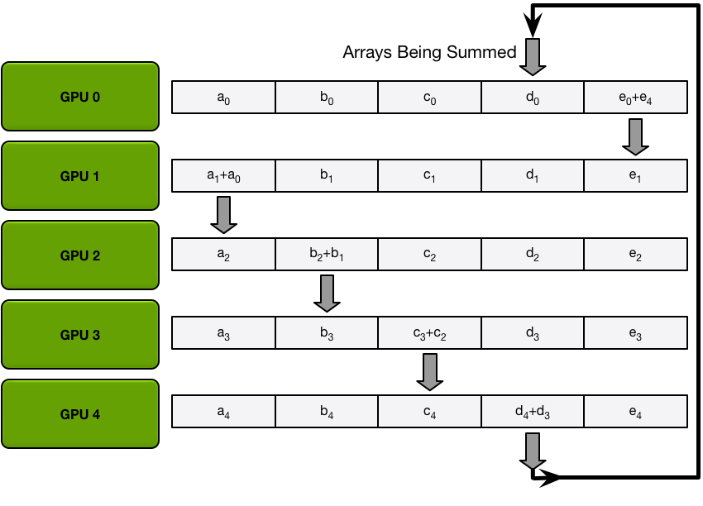
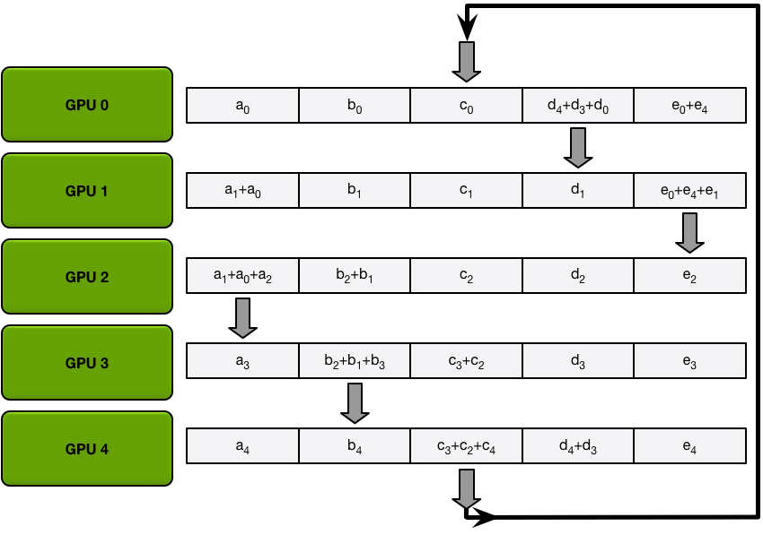
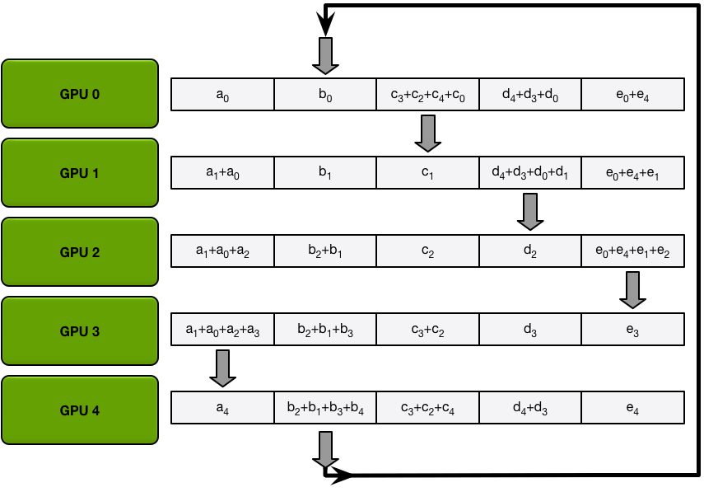
Baidu All-Reduce：节点间分布式训练场景
Data transfers in the first iteration of scatter-reduce
Scatter-reduce data transfers (iteration 1)
sums after the first iteration of scatter-reduce is complete
Scatter-reduce data transfers (iteration 2)
Scatter-reduce data transfers (iteration 3)
Scatter-reduce data transfers (iteration 4)

Slide 12
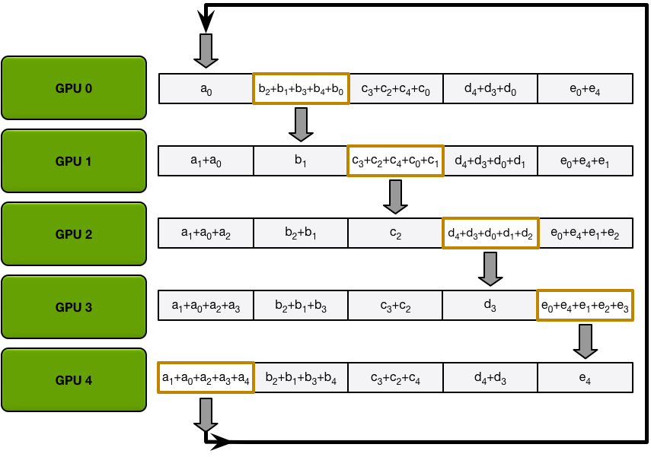
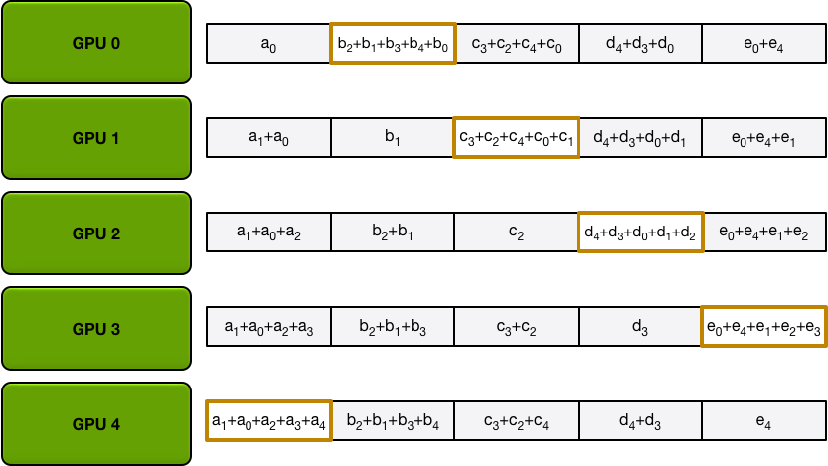
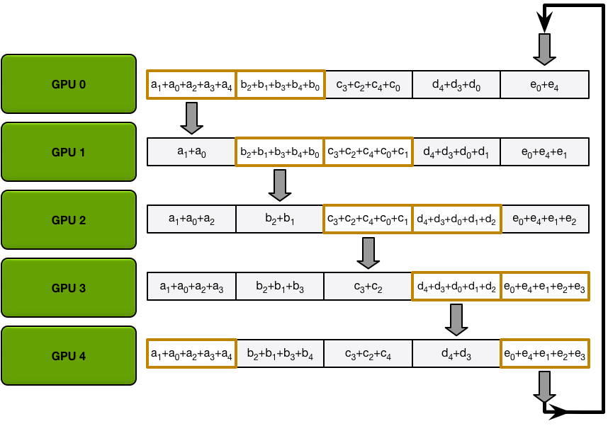
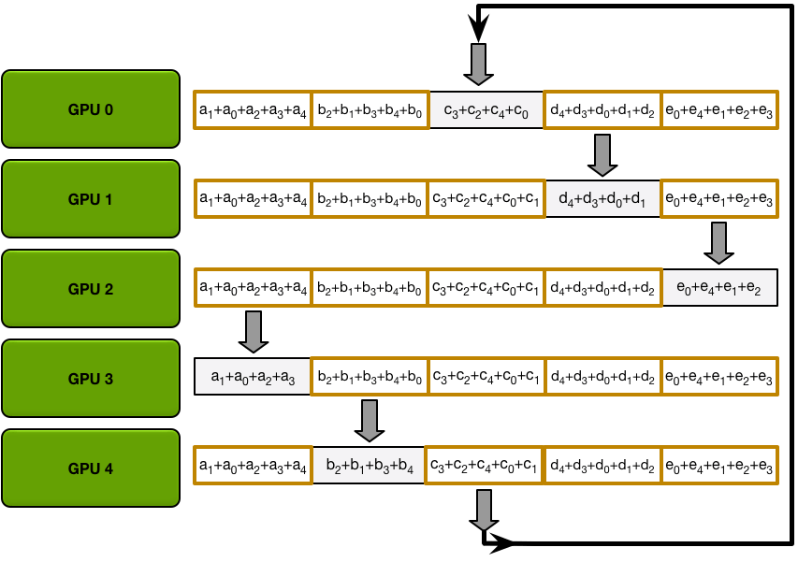
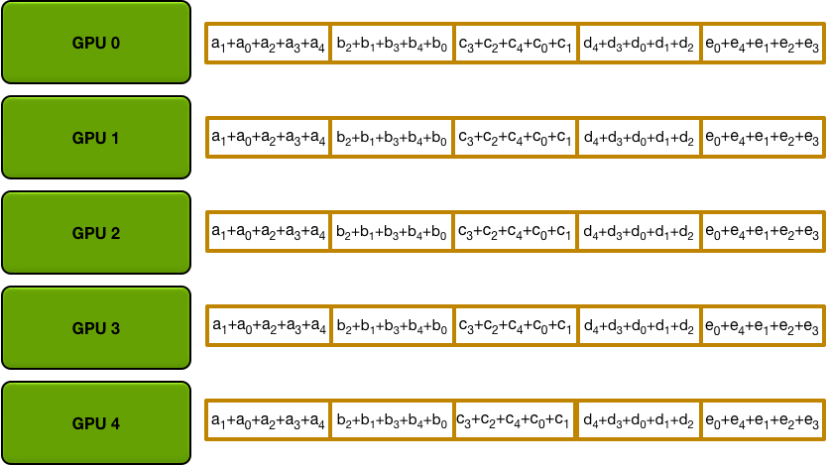
Baidu All-Reduce：节点间分布式训练场景
Final state after all scatter-reduce transfers
Data transfers in the first iteration of the AllGather
AllGather data transfers (iteration 1)
AllGather data transfers (iteration 2)
AllGather data transfers (iteration 4)
Final state after all AllGather transfers

Slide 13
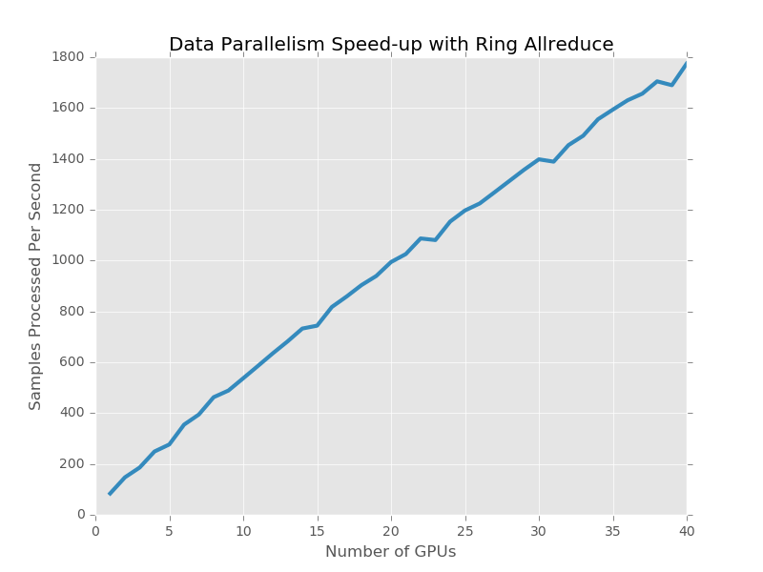
Baidu All-Reduce：节点间分布式训练场景
$$Data Transferred=2\left(N−1\right)K/N$$
3 亿参数 LLM 训练每秒处理的样本数量与 GPU 数量成线性比例

Slide 14
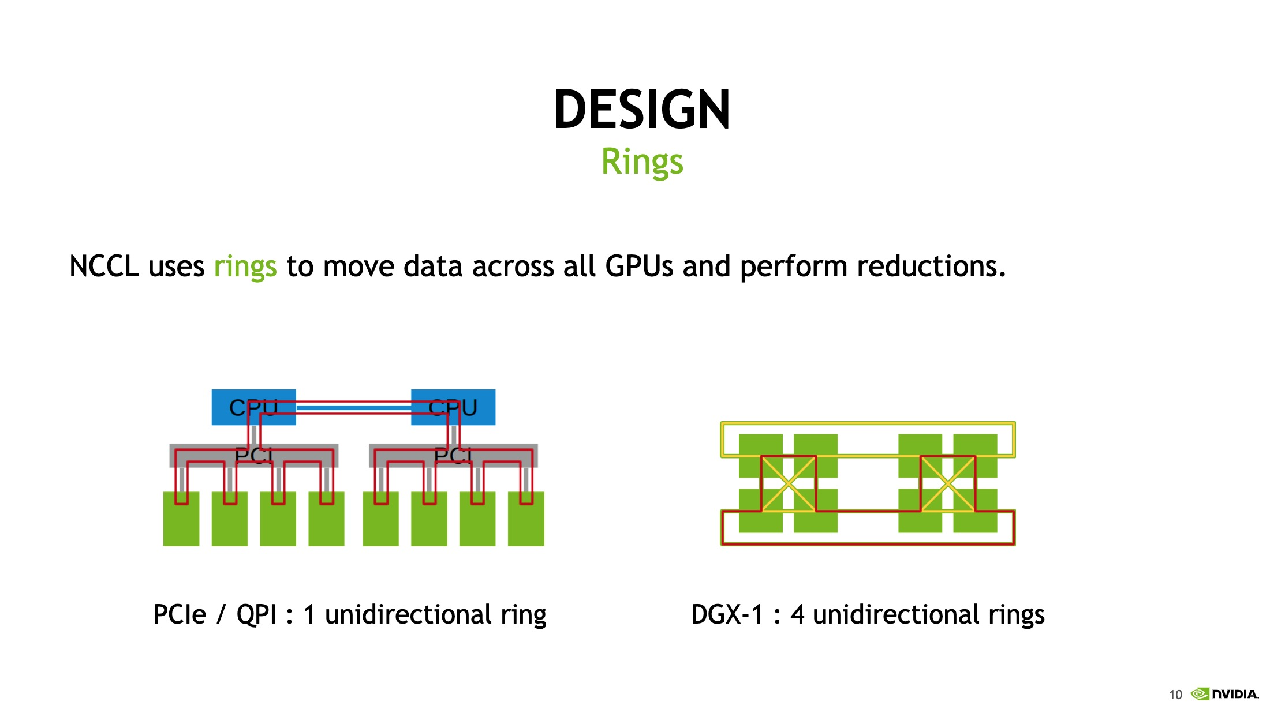
NCCL：NVIDIA 通信库
低延迟与高带宽：优化通信路径和数据传输策略，实现低延迟&高带宽；
并行性：支持多并发集合操作，可以在不同数据流上同时进行通信，进一步提高了计算效率。
容错性：某 GPU/网络连接出现故障，NCCL自动重新配置通信路径，确保系统的健壮性和可靠性。
NCCL uses rings to move data across all GPUs and perform reductions.

Slide 15
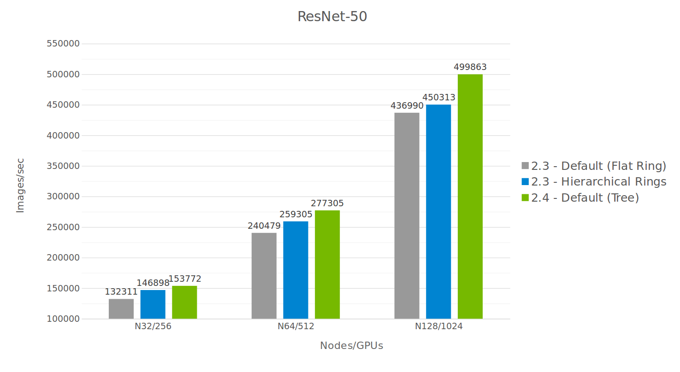
NCCL：NVIDIA 通信库
支持多网卡集合通信操作
支持 GPU Direct RDMA 技术
支持节点内多进程和单进程使用

Slide 16
GLOO：Facebook 开源
Facebook 开源机器学习的集合通信库，对 all reduce 提供多种实现方案：
allreduce_ring
allreduce_ring_chunked
allreduce_halving_doubling
allreducube_bcube
Gloo 提供系列基于 CUDA-aware 的Allreduce 实现；
集成 GPU-Direct，实现多 GPU 内存缓冲区间数据传输，减少Host – Device 内存复制。
图
gloo软件架构
性能数据
主要算法流程

Slide 17
powerAI DDL：IBM集合通信库
使用多ring型算法将相同速率链路上的节点放在同一维度的逻辑环上，建立层逻辑进行数据传输。
效果：分布式训练系统性能达到线性扩展
图
单ring实现原理
多ring实现原理

Slide 18
ACCL：阿里集合通信库
bigGraph拓扑
两层交换机分组互联，每层一个交换机和另外一层交换机全互联。N个Device集群中，两层交换机之间至少存在着N/2个物理链路可供使用。
两层交换机之间最短路径确认，接入不同层次的任意两个device之间最短路径具有唯一性并等长。
定制化ACCL配合网络路径优化，多路径负载分担和交换机自适应路由等特性。保障网络高可靠性的同时提升网络链路利用率。
集合通信：
HD算法逻辑连接和BigGraph拓扑物理链路进行映射，避免链路争用，彻底解决网络拥塞。
Halving-Doubling with rank-mapping（HDRM），从集合通信管理层面分配链路。

Slide 19
Blink、MSCCL：微软集合通信库

Slide 20
TCCL：腾讯集合通信库
自研交换机
流量亲和性fattree组网
端网协同自研协议栈
可编程RDMA拥塞控制算法

Slide 21
基于 NCCL 进行创新
对基础集合通信算法创新
对开源通信拓扑编排进行优化
对基础通信算子&集合通信算子进行优化
网络传输优化：
对拥塞控制、路由控制进行优化
对传输协议层、路由协议层等进行操作
通信算子 API
hccl_comm 通信域管理
hccllmpl 算法选择、组合
communication
建链
Executor
算法执行
公共支撑模块（HCCP、RTS等）
Transport管理
stream、buffer资源
下发Dispatcher
Driver
runtime

